Slide 1

PROJEKT EU - PENÍZE ŠKOLÁM
Registrační číslo projektu | CZ.1.07/1.4.00/21.3313
Název projektu | Moderní škola
Šablona III/2 | Inovace a zkvalitnění výuky prostřednictvím ICT
Tento materiál byl vytvořen v rámci projektu Operačního programu
Vzdělávání pro konkurenceschopnost.

Slide 2
SADA č. 3
Identifikátor: VY_32_INOVACE_VL.4.047
Vzdělávací oblast: Člověk a jeho svět
Vyučovací předmět::Vlastivěda
Název: TELČ
Autor: Mgr. Jana Patková
Anotace: Tento DUM lze využít k opakování učiva o ČR
„CESTUJEME PO NAŠÍ VLASTI“
Rozsah: 10 minut
Pro prezentaci DUMu je nutný následující software: Power Point
Klíčová slova: KRAJ VYSOČINA, TELČ
Ročník: 4.
Vzdělávací materiál vytvořen: 1.2. 2014
Ověření ve výuce:
Třída: IV.A
Datum: 4.2.2014
Vyučující: Mgr. Jana Patková

Slide 3
TELČ
KRAJ VYSOČINA
HISTORICKÉ JÁDRO MĚSTA PATŘÍ K NEJCENNĚJŠÍM MĚSTSKÝM PAMÁTKOVÝM REZERVACÍM NA MORAVĚ
HISTORICKÉ JÁDRO ZAPSÁNO JAKO PAMÁTKA UNESCO

Slide 4
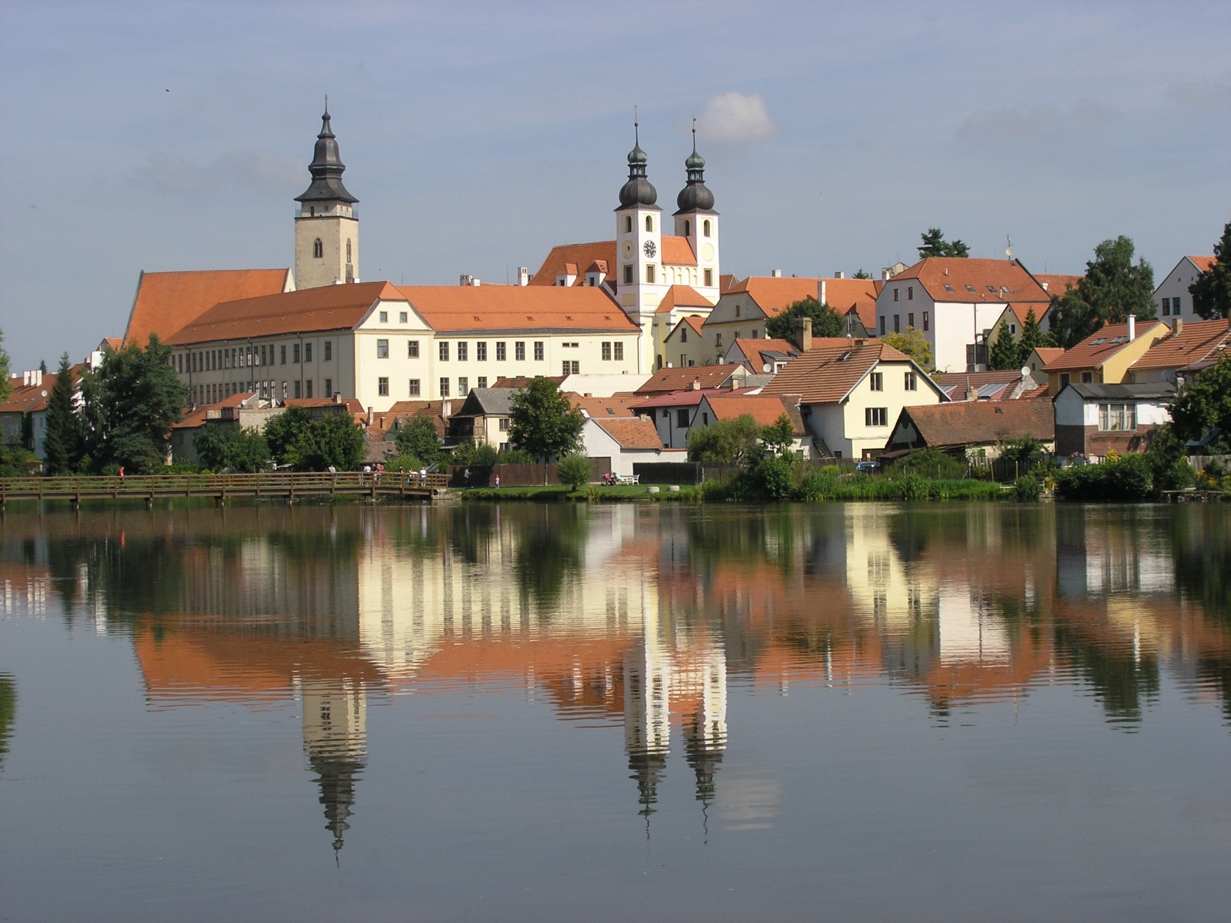
POHLED NA ZÁMEK

Slide 5
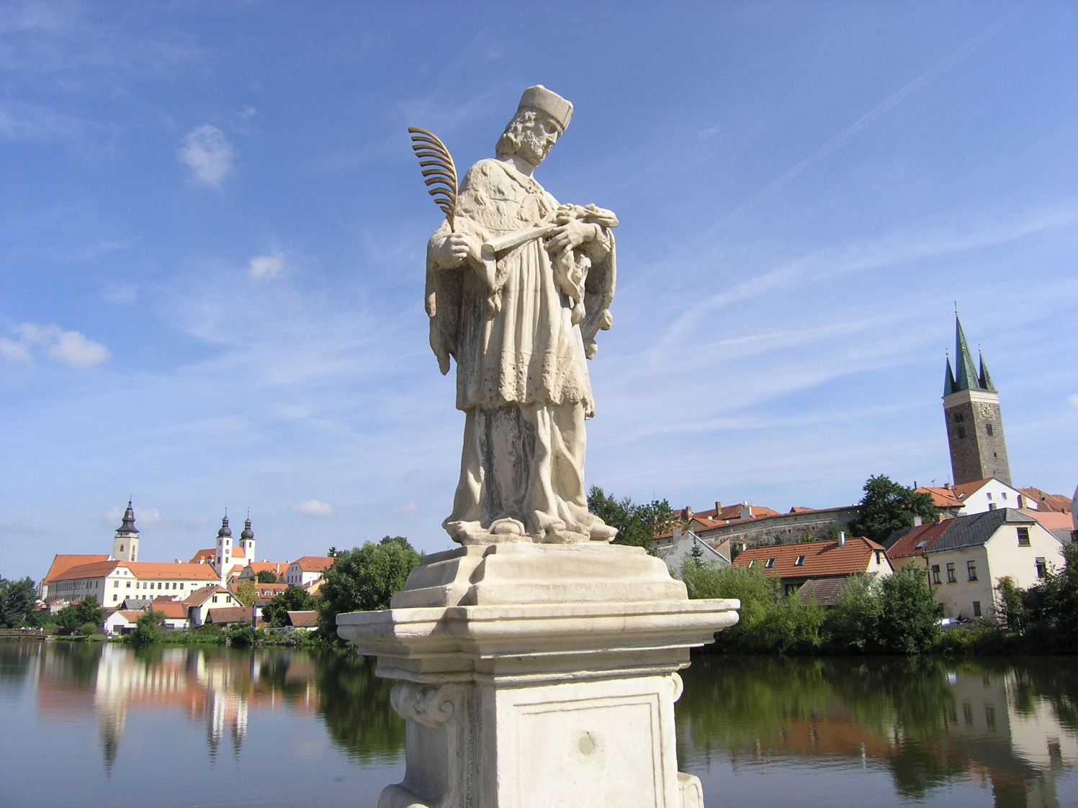
SV. JAN NEPOMUCKÝ - socha

Slide 6
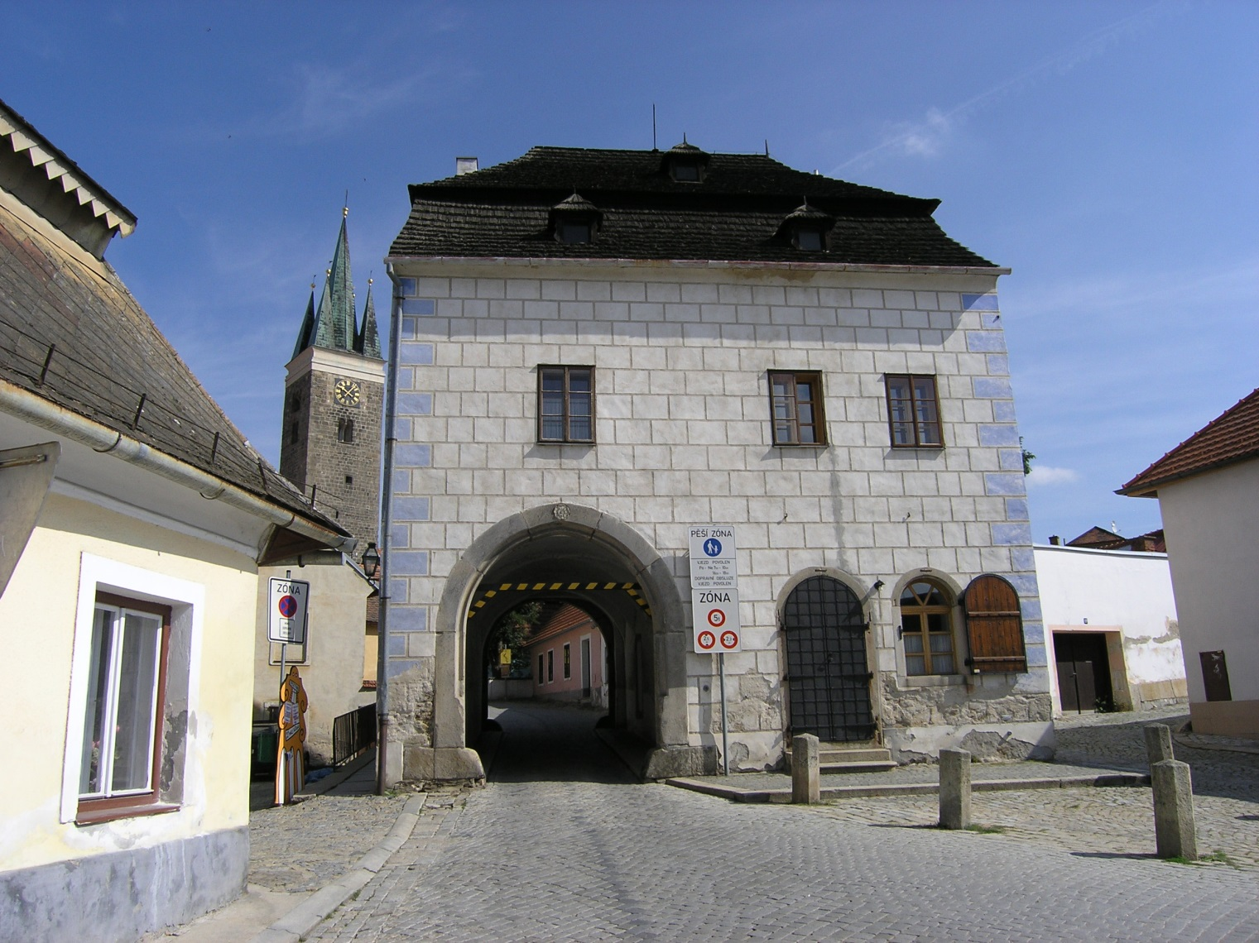
MĚSTSKÉ OPEVNĚNÍ - brána

Slide 7
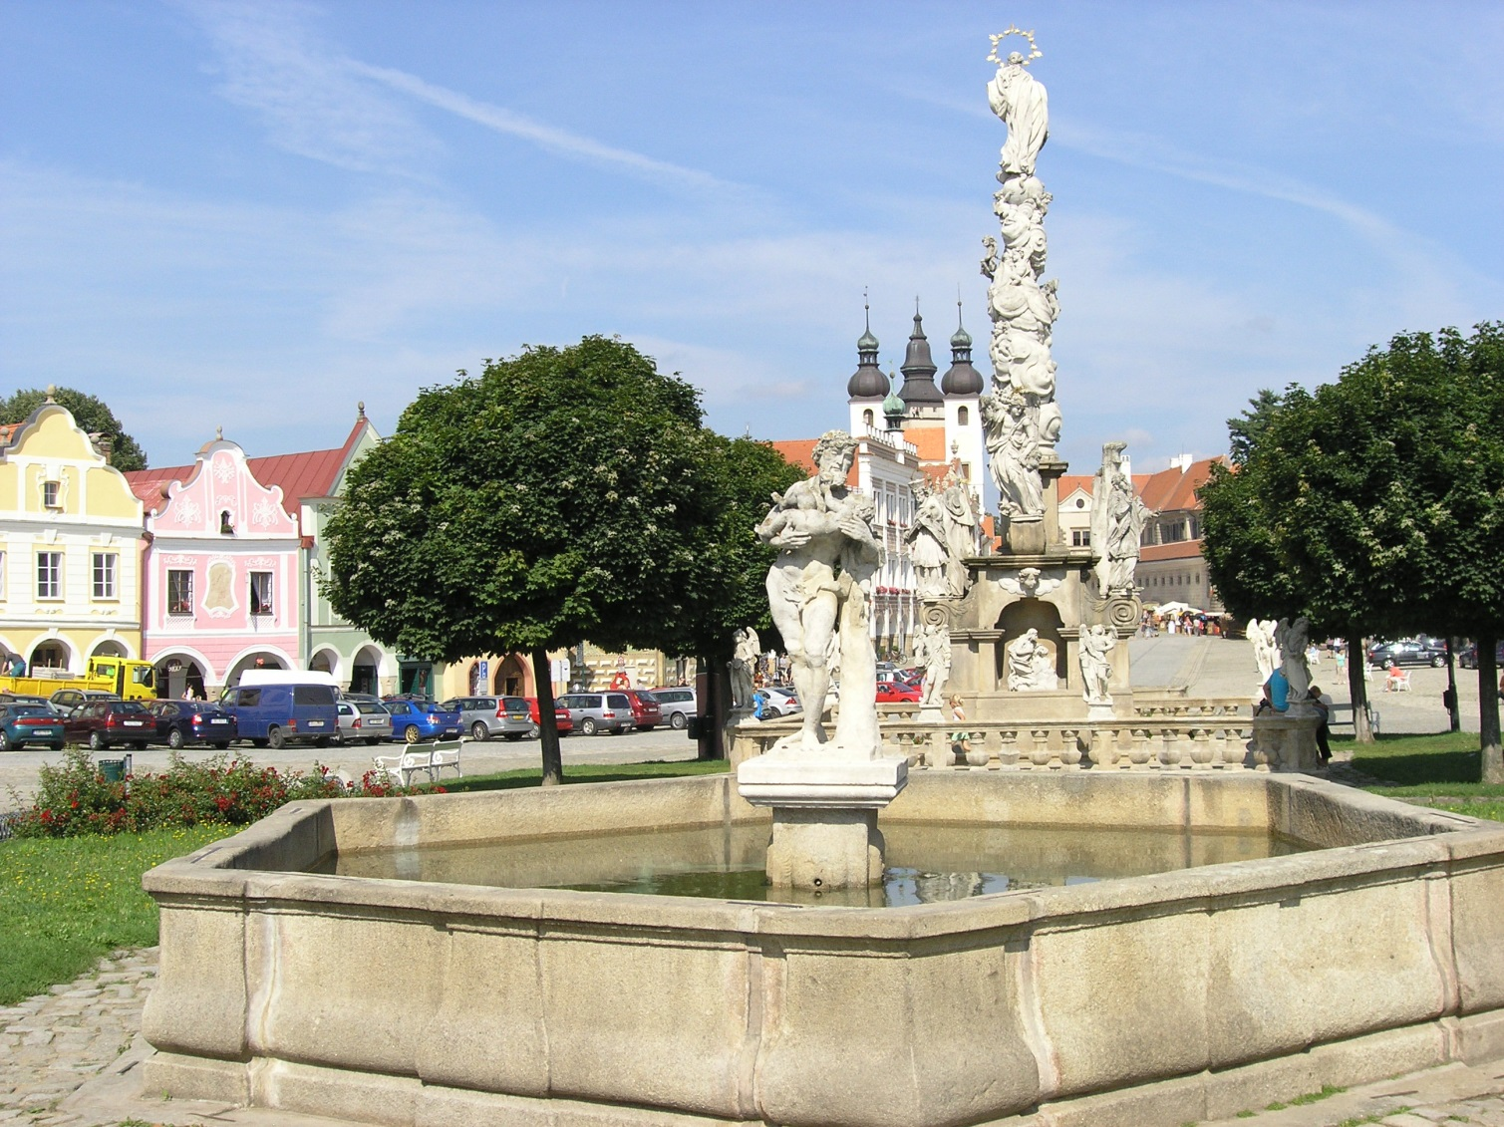
KAŠNA

Slide 8
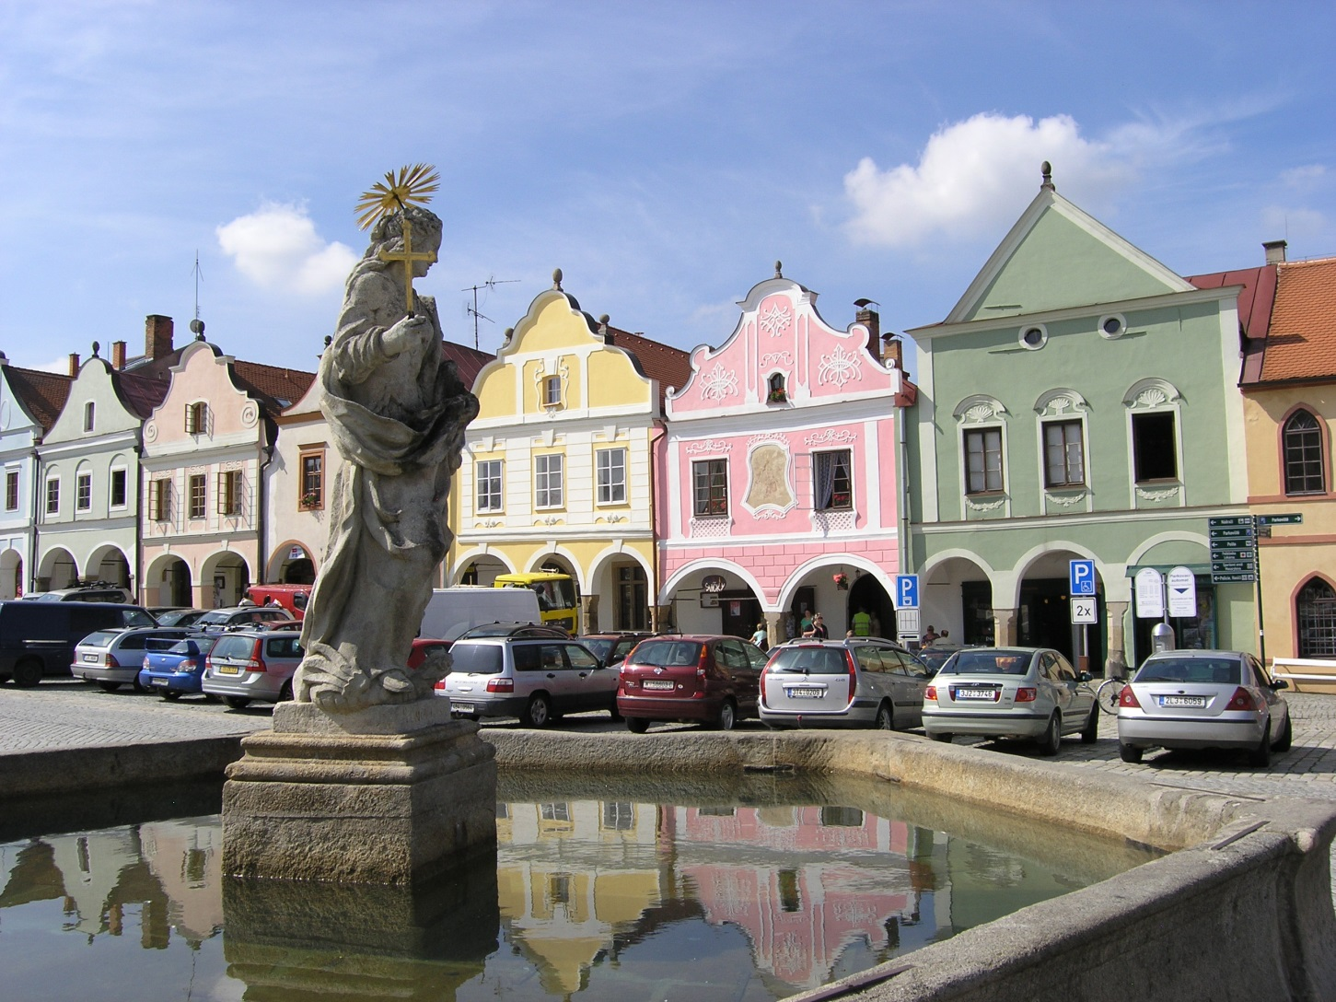
ARCHITEKTURA MĚSTA

Slide 9
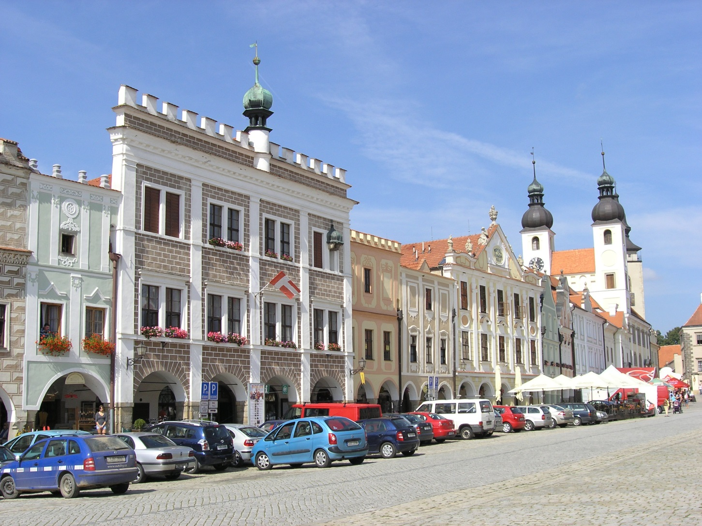
MĚŠŤANSKÝ DŮM

Slide 10
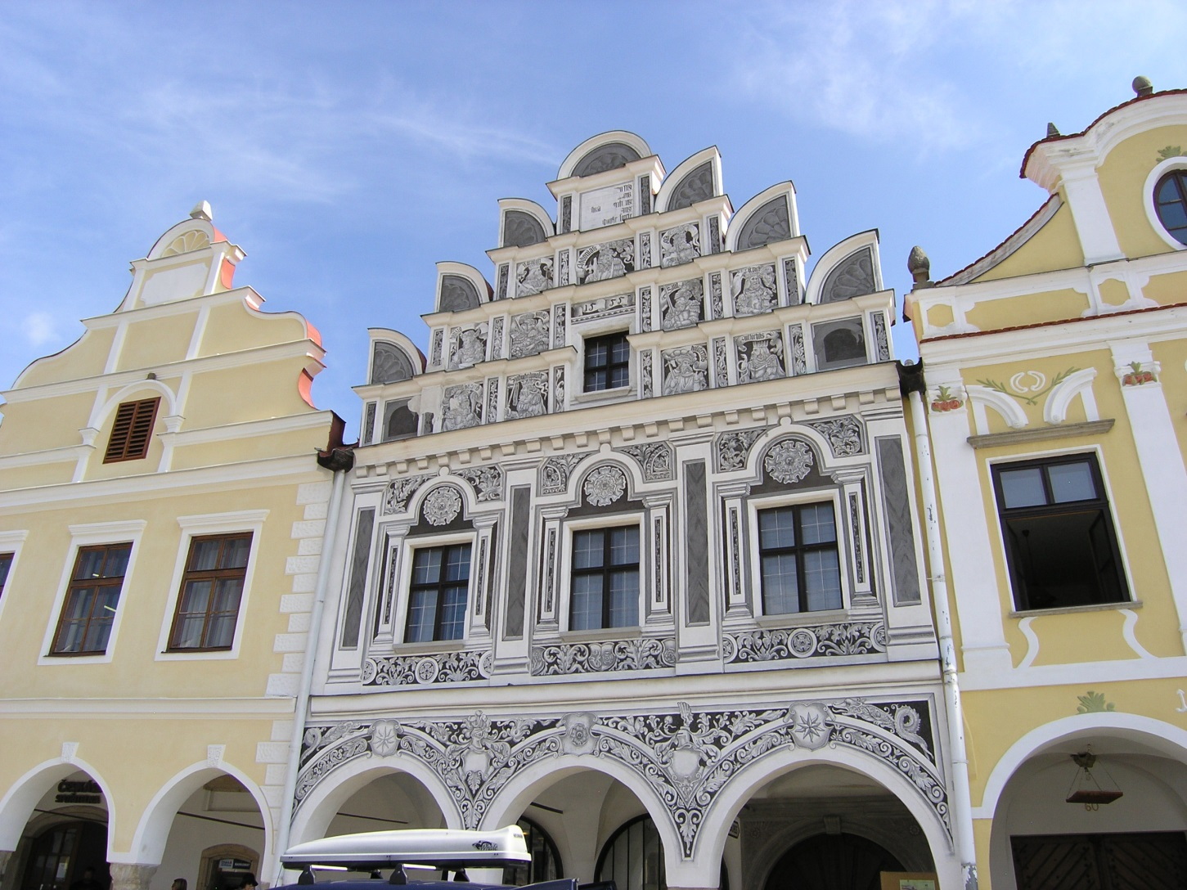
MĚŠŤANSKÝ DŮM S PODLOUBÍM

Slide 11
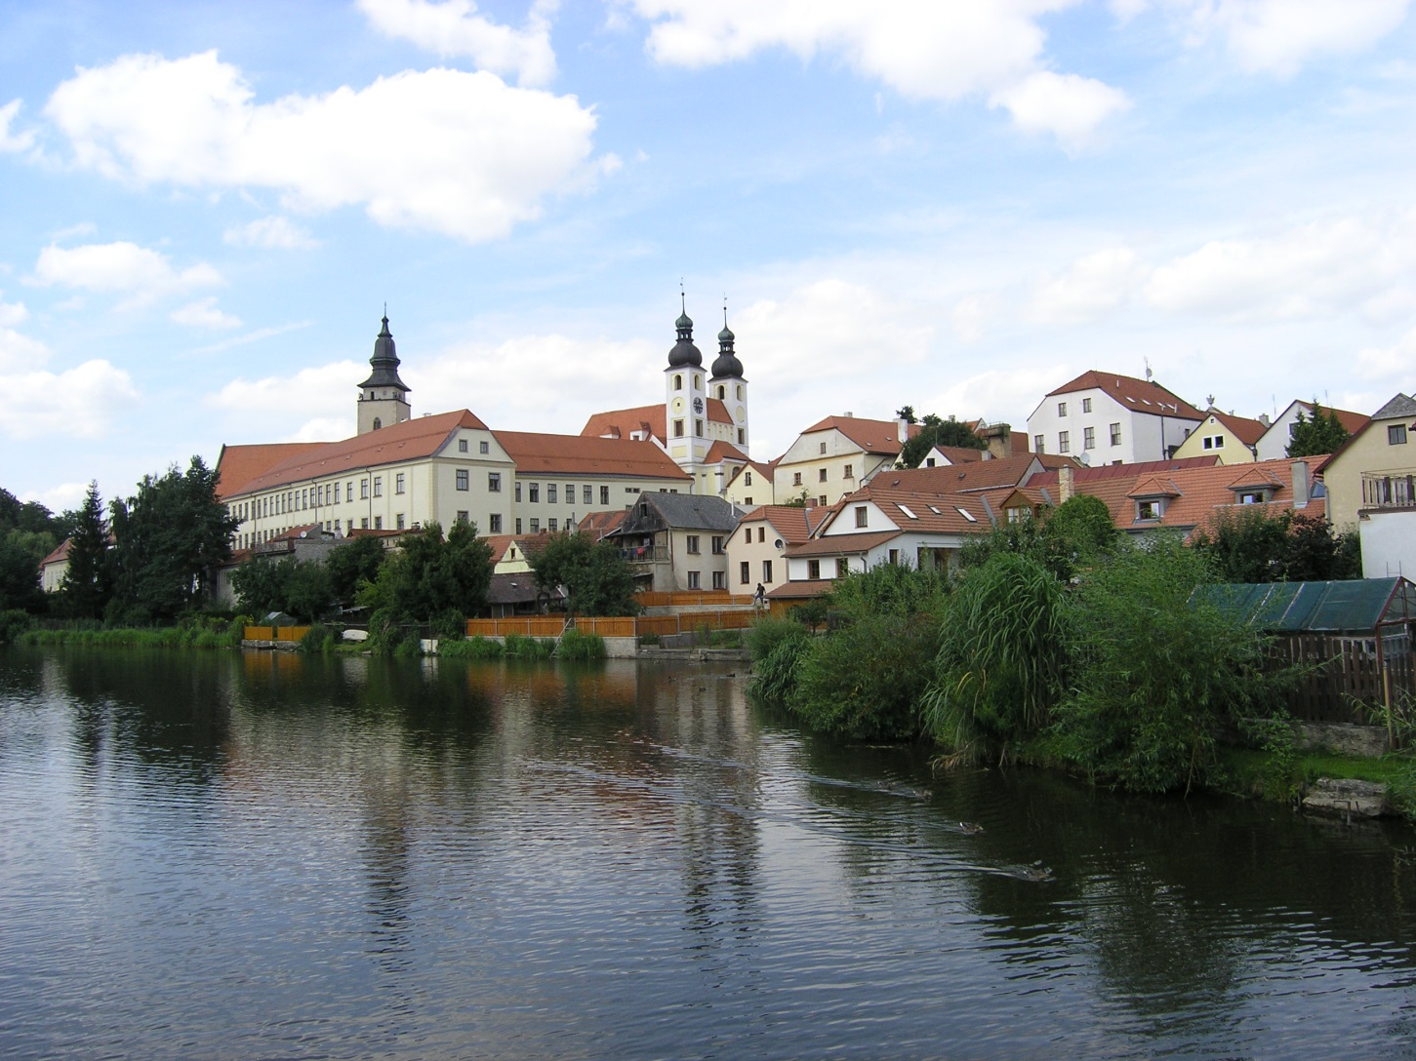
ZÁMEK TELČ

Slide 12
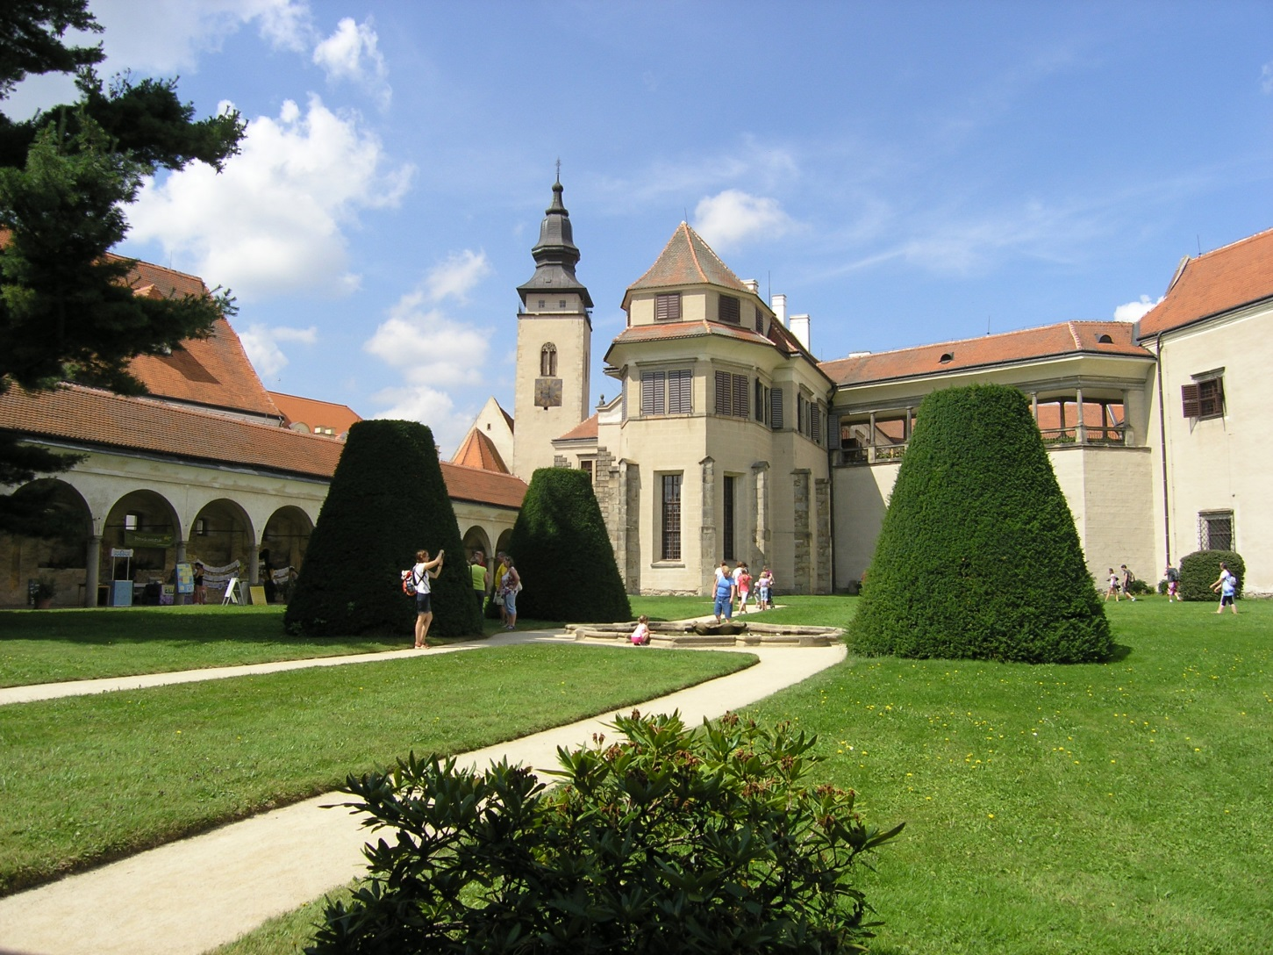
ZÁMECKÁ ZAHRADA

Slide 13
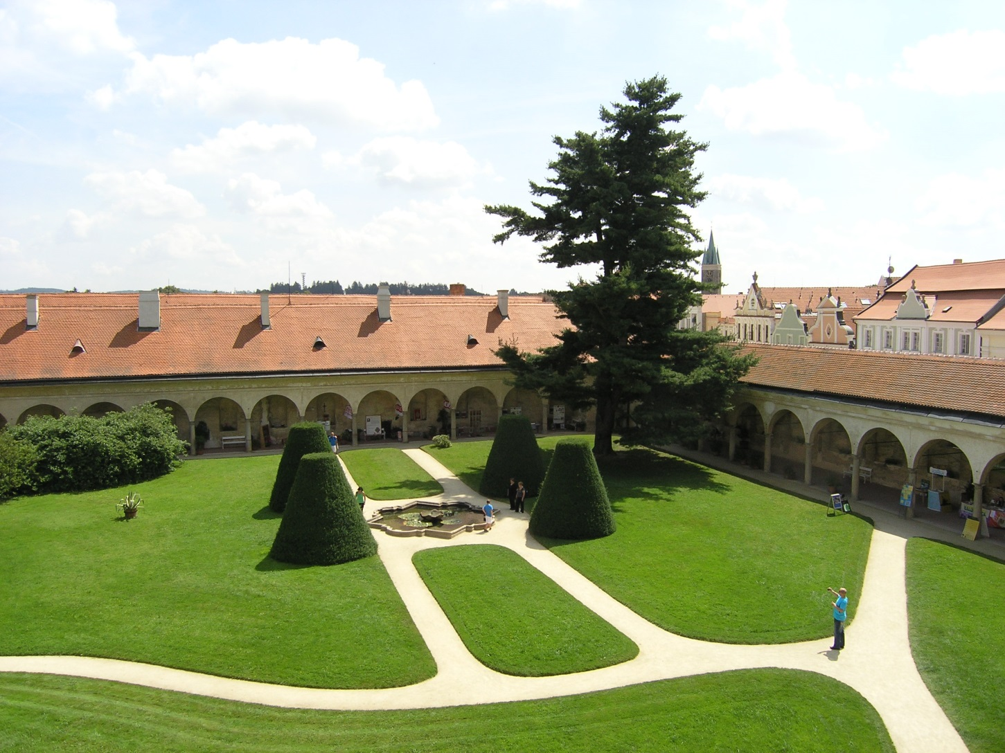

Slide 14
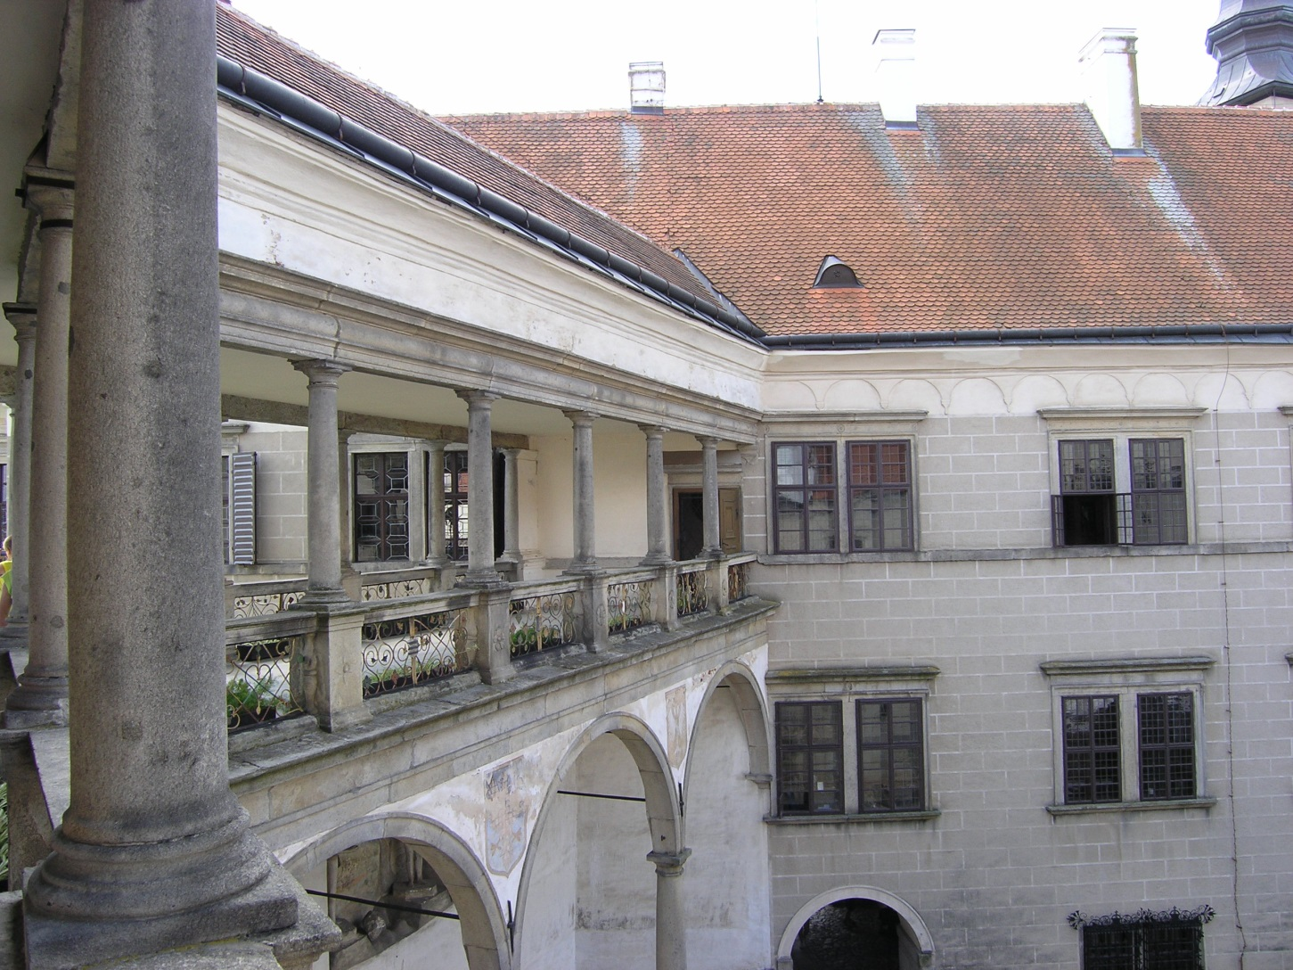

Slide 15
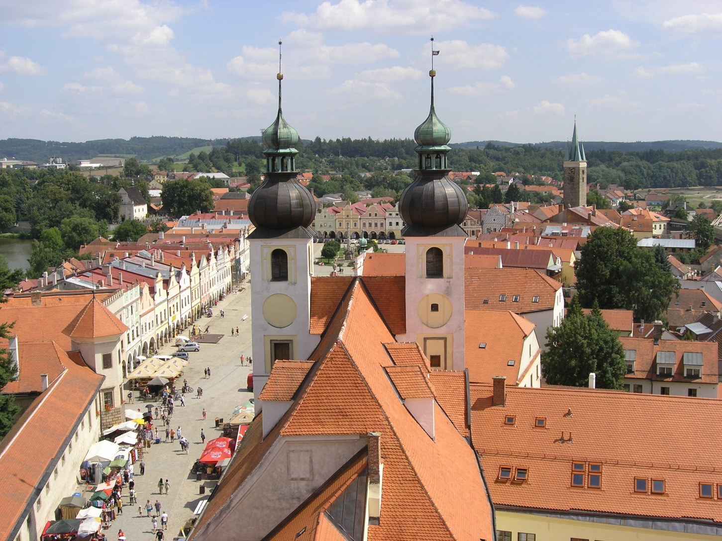
POHLED NA NÁMĚSTÍ

Slide 16
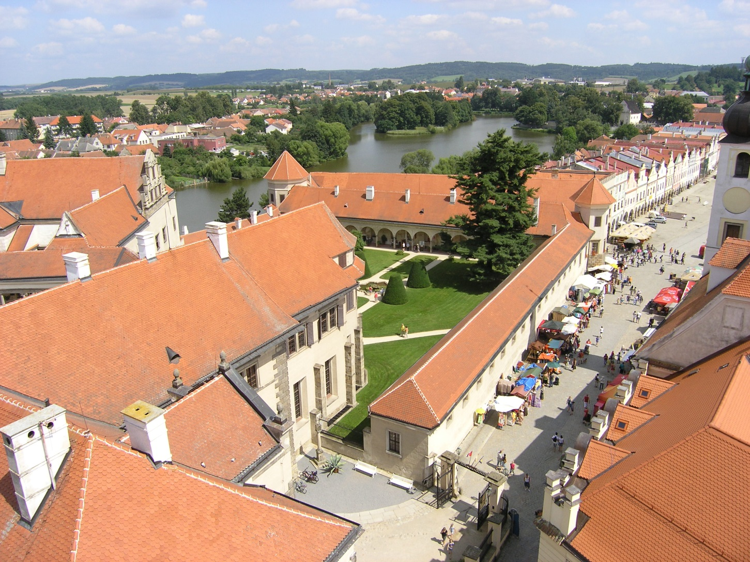
TELČ JE OBKLOPENA RYBNÍKY

Slide 17
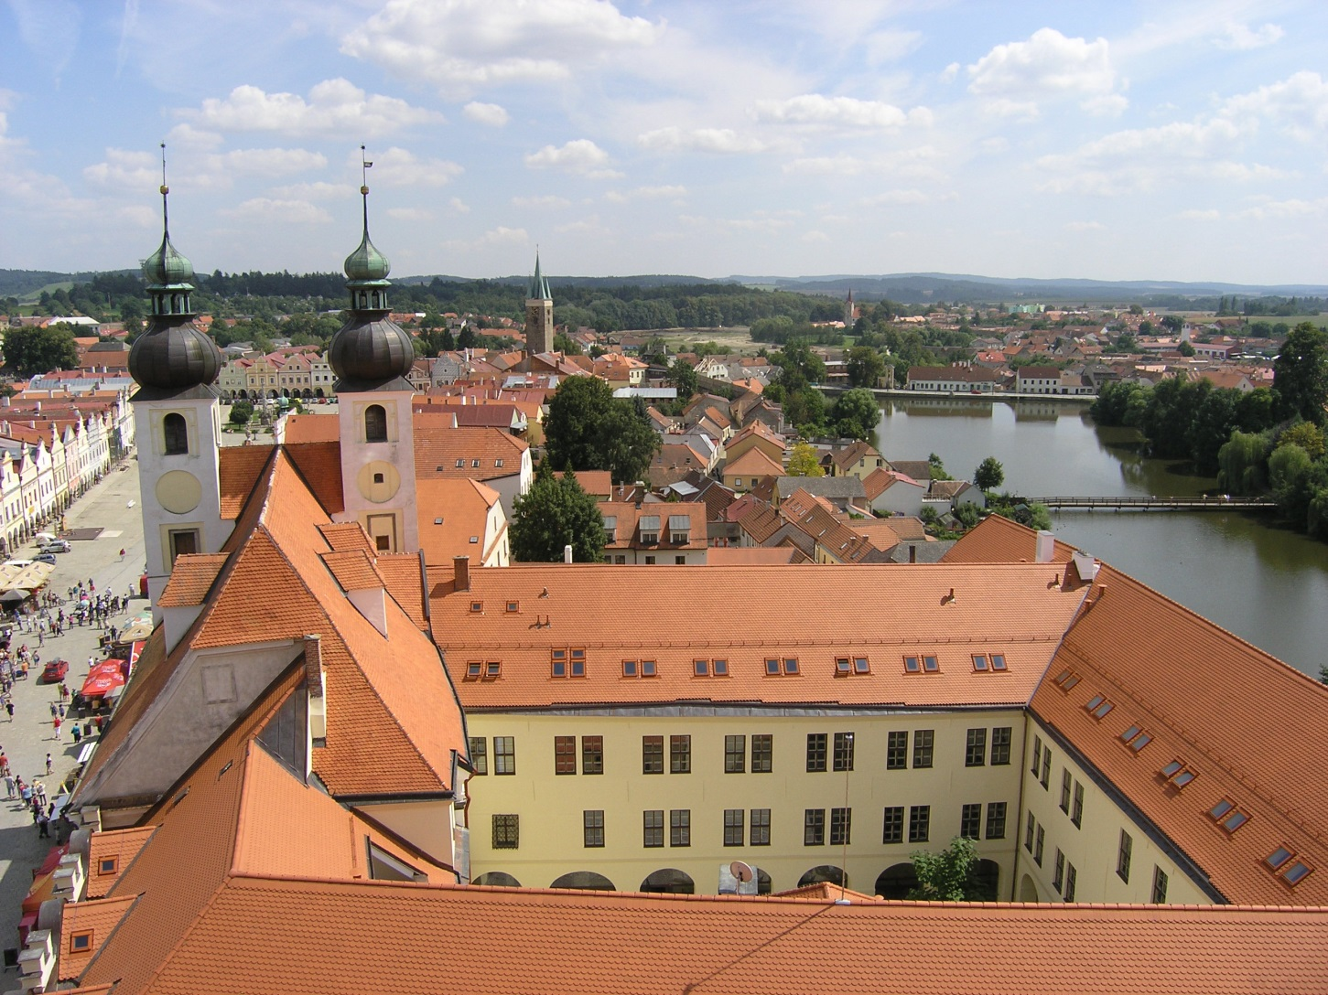

Slide 18
Použité zdroje:
Obrázky – vlastní zdroje

